Slide 1
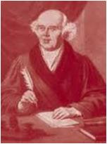
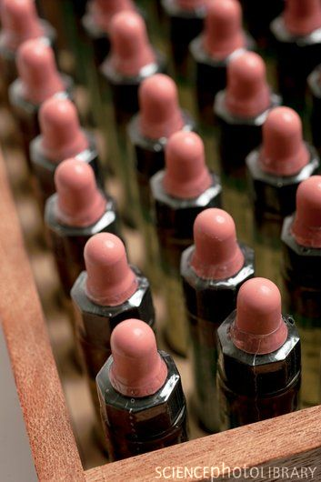
PRINCÍPIOS DA HOMEOPATIA

Slide 2
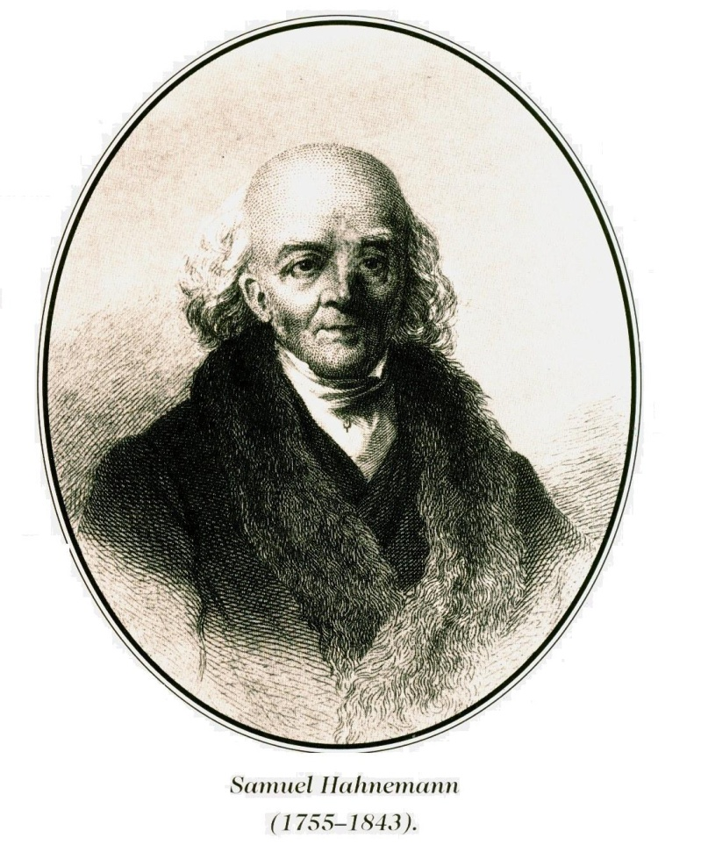
SAMUEL HAHNEMANN (1755-1843)

Slide 3
NOVA FILOSOFIA
filosofia x razão x experiência
NOVA CONDUTA TERAPÊUTICA
NOVA FARMACOTÉCNICA

Slide 4
Parágrafo 9
No estado de saúde do indivíduo reina, de modo absoluto a força vital do tipo não material que anima o corpo material mantendo todas as suas partes em processo vital admiravelmente harmônico nas suas sensações e funções, de maneira que nosso espírito racional que nele habita, possa servir-se livremente deste instrumento vivo e sadio para o mais elevado objetivo de nossa existência.

Slide 5
Parágrafo 12
Quando o homem adoece é somente porque, originalmente, esta força de tipo não material presente em todo organismo, esta força vital de atividade própria (princípio vital) foi afetada através da influência dinâmica de um agente morbífero, hostil à vida; somente o princípio vital afetado em tal anormalidade pode conferir ao organismo as sensações adversas, levando-o assim, a funções irregulares a que damos o nome de doença....

Slide 6
Saúde x doença = processos dinâmicos
medicamento = natureza dinâmica
Cura é um mecanismo de reação ativa em que a força vital reage automaticamente para voltar ao equilíbrio.

Slide 9
FÍSICO
EMOCIONAL
MENTAL
INDIVÍDUO

Slide 10
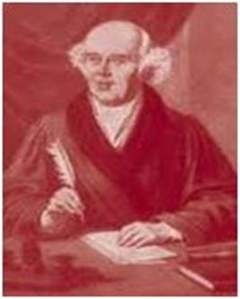
PRINCÍPIOS DA HOMEOPATIA
LEI DO SEMELHANTE
EXPERIMENTAÇÃO NO HOMEM SÃO
DOSES MÍNIMAS
MEDICAMENTO ÚNICO

Slide 11
LEI DO SEMELHANTE
Qualquer substância capaz de produzir no indivíduo aparentemente são, porém sensível, um determinado quadro mórbido, é capaz de curar em doses adequadas e dinamizadas, um indivíduo também sensível que apresente uma doença com quadro mórbido semelhante, excetuando-se naturalmente as lesões irreversíveis.
SIMILIA SIMILIBUS CURENTUR

Slide 12
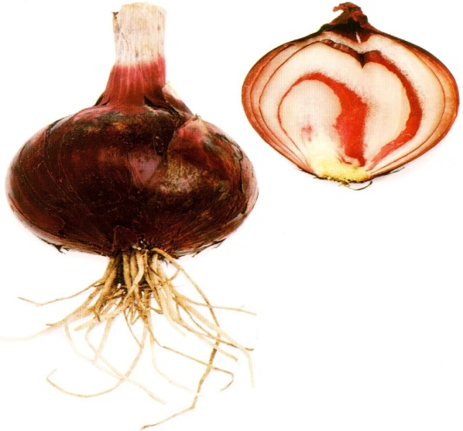
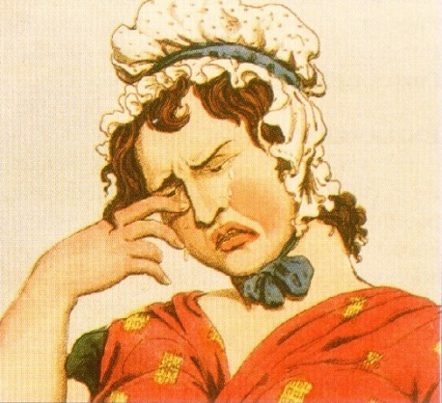
SEMELHANTE
Estado gripal com lacrimejamento e coriza
Allium cepa

Slide 13
EXPERIMENTAÇÃO NO HOMEM SÃO
Experimentação patogenética homeopática: testar substâncias medicinais em indivíduos sadios para elucidar os sintomas que vão refletir sua ação
Patogenesia: conjunto de sinais e sintomas físicos, emocionais e mentais que um organismo sadio apresenta ao experimentar uma substância medicinal.

Slide 14
EXPERIMENTAÇÃO NO HOMEM SÃO
Experimentação no HOMEM :variação da ação da droga em diferentes animais
SADIO: evitar observação concomitante de sintomas da doença
Escolha do experimentador: observações múltiplas em grande número de indivíduos, de ambos os sexos e de todas as constituições
Substância: experimentar uma única substância de cada vez, sem misturas e em diferentes épocas do ano
Anotar todas as condições em que apareceram ou desapareceram os sintomas

Slide 15
DOSES MÍNIMAS
Utilização de doses pequenas na experimentação
Suavizar sintomas de intoxicação na experimentação
Suavizar sintomas de agravação nos pacientes
SINTOMAS MAIS ACENTUADOS E SUTIS

Slide 16
DOSES MÍNIMAS
?
Soluções infinitesimais
Soluções não moleculares
Ultra-diluições

Slide 17
DOSES MÍNIMAS
QUANTIDADE ATIVIDADE
medicamento é dirigido à enfermidade e não ao enfermo
droga atua pela sua ação farmacológica clássica (molecular)
QUANTIDADE ATIVIDADE
medicamento é dirigido ao indivíduo
despertar a capacidade do organismo reagir
(Homeopatia)

Slide 18
MEDICAMENTO ÚNICO
SIMILLIMUM
Remédio que abrange a totalidade dos sintomas de um homem doente
Medicamento cuja patogenesia melhor coincide com os sintomas apresentados pelo paciente

Slide 19
MEDICAMENTO ÚNICO
Parágrafo 273
Em nenhum caso de tratamento é necessário e por conseguinte não é tolerável administrar a um doente mais de um medicamento único e simples de uma só vez.
Parágrafo 274
...jamais lhe ocorrerá dar como medicamento mais do que uma substância medicamentosa simples, de cada vez e também por ter em vista que, embora os medicamentos simples tivessem sido completamente experimentados quanto a seus efeitos puros peculiares no estado de saúde dos homens, é impossível prever como duas ou mais substâncias medicamentosas compostas podem mutuamente alterar e obstar ação da outra sobre o organismo humano.

Slide 20
UNIDADE – o indivíduo como um TODO
Parágrafo 189
E, contudo, uma ligeira reflexão é suficiente para mostrar que nenhum mal externo pode nascer, persistir nem muito menos se agravar, sem uma causa interna ou a cooperação do organismo (consequentemente doente). Não pode, absolutamente, dos outros setores surgir sem o consentimento de todo o resto do estado de saúde e sem a participação do conjunto vivo (isto é, do princípio vital dominante em todas as outras partes sensíveis e excitáveis do organismo); com efeito, seu desenvolvimento é impossível de ser concebido sem que toda a vida (alterada) tenha sido ativada para tal, tão intimamente interligadas se encontram todas as partes do organismo formando um todo indivisível de sensações e funções. Não pode haver erupção nos lábios ou panarício sem que haja precedente ou simultaneamente uma perturbação interna do indivíduo.

Slide 21
UNIDADE
TOTALIDADE
SIMILITUDE
MEDICAMENTO
Estimula a reação do organismo

Slide 22
Referências Bibliográficas
FONTES, O L. Farmácia Homeopática – Teoria e Prática. 2a. edição Editora Manole, 2005.
HAHNEMANN, S. Organon da Arte de Curar, 6a. ed, Tradução: Edméia Marturano Villela e Izao Carneiro Soares. Museu de Homeopatia Abrahão Brickmann, Ribeirão Preto, 1995.

